Slide 1
Malda pagal Ef 4,31-32
31 Tebūna toli nuo jūsų (mūsų) visoks kartėlis, piktumas, rūstybė, riksmai ir keiksmai su visomis piktybėmis. 32 Būkite (Būkime) malonūs, gailestingi, atlaidūs vieni kitiems, kaip ir Dievas Kristuje atleido jums (mums).

Slide 2
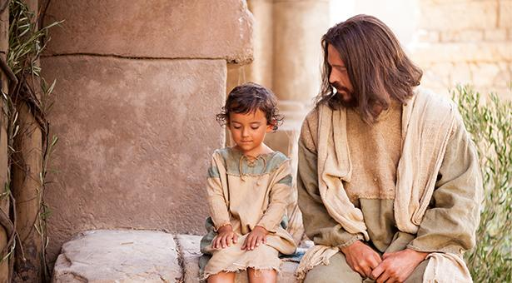
KAIP DRAUGAUTI SU JĖZUMI?
TIKYBOS SĄSIUVINYJE UŽSIRAŠYK TEMĄ IR DATĄ!

Slide 3
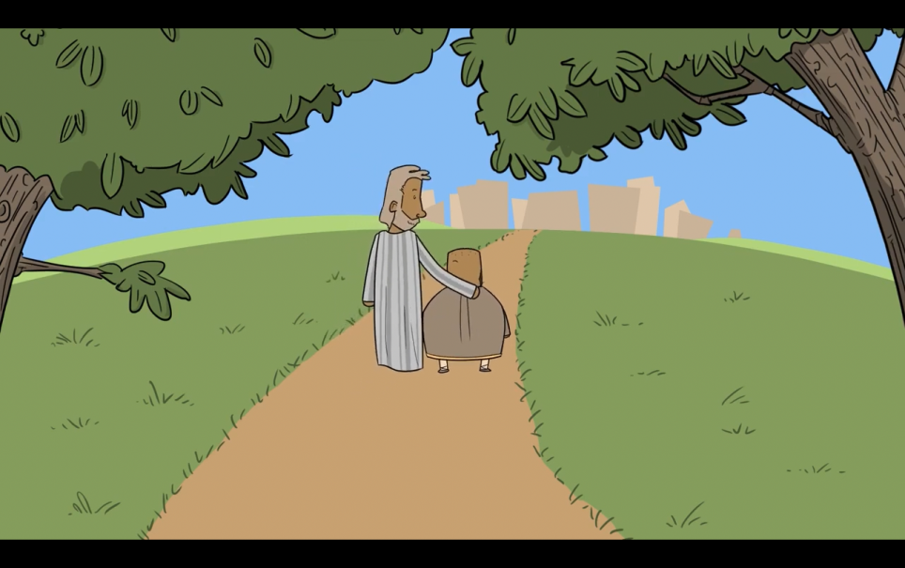
UŽDAVINIAI:
Išvardinti bent 5 tikro draugo savybes
Aptariant Zachiejaus istoriją, analizuoti Jėzaus, kaip gero bendravimo ir tikro draugo, pavyzdį
Remiantis Jėzaus žodžiais, paaiškinti, kaip galima draugauti su Juo

Slide 4
1. AR TOKS ŽMOGUS GALĖTŲ BŪTI TIKRAS DRAUGAS?
PERSKAITYK SURAŠYTAS SAVYBES IR
ATSAKYK:

Slide 5
1.Ar toks žmogus būtų geras draugas?
Mylintis
Patikimas
Kantrus
Ištikimas
Linksmas
Teisingas
Malonus
Sąžiningas
Suprantantis
Padedantis
Stiprus
Išmintingas
Dėmesingas
Gailestingas
Pasiaukojantis
Atviras
Švelnus
Pamaldus
Ryžtingas

Slide 6
2.Ar šias savybes turi Jėzus?
Mylintis
Patikimas
Kantrus
Ištikimas
Linksmas
Teisingas
Malonus
Sąžiningas
Suprantantis
Padedantis
Stiprus
Išmintingas
Dėmesingas
Gailestingas
Pasiaukojantis
Atviras
Švelnus
Pamaldus
Ryžtingas

Slide 7
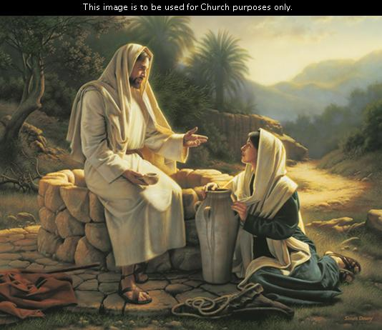
JĖZUS TURI VISAS GERIAUSIO DRAUGO SAVYBES.
JIS GALI BŪTI PUIKUS DRAUGAS!
3. AR ŽINAI, KAIP JĖZUS
BENDRAVO SU ŽMONĖMIS? PATEIK PAVYZDŽIŲ!

Slide 8
4.PAŽIŪRĖK JĖZAUS BENDRAVIMO SU ŽMONĖMIS PAVYZDĮ IR ATSAKYK Į KLAUSIMUS.
https://www.youtube.com/watch?v=ugmIKRSTa64
1. Ką žmonės galvoja apie Zachiejų?
2. Ar eitum į svečius pas tą, kurį visi niekina, kurio nekenčia?
3. Kas nutinka dėl to, kad Jėzus bendrauja su nusidėjėliu?
4. Ar dažnai tenka pasielgti taip, kaip Jėzus?
Zachiejus
https://www.youtube.com/watch?v=RozMJk7Y9hk&t=1639s Nuo 28,18 iki 30,15

Slide 9
5. KAIP BENDRAUTI SU JĖZUMI?
JEI NORIU BŪTI JĖZAUS DRAUGAS, KĄ TURĖČIAU DARYTI?!

Slide 10
UŽDUOTIS!
5. PASKAITYK ŠV. RAŠTO IŠTRAUKAS IR PARAŠYK 3 PATARIMUS,
KAIP DRAUGAUTI SU JĖZUMI?
Jei mane mylite, – jūs laikysitės mano įsakymų (Jn 14, 15) http://biblija.lt/index.aspx?cmp=reading&doc=BiblijaRKK1998_Jn_14,15
Jei kas sakytų: „aš myliu Dievą“, o savo brolio nekęstų, – tasai melagis. Kas nemyli savo brolio, kurį mato, negali mylėti Dievo, kurio nemato. (1 Jn 4, 20) http://biblija.lt/index.aspx?cmp=reading&doc=BiblijaRKK1998_1_Jn_4,20
Manosios avys klauso mano balso; Aš jas pažįstu, ir jos seka paskui mane. (Jn 10,27) http://biblija.lt/index.aspx?cmp=reading&doc=BiblijaRKK1998_Jn_10,27

Slide 11
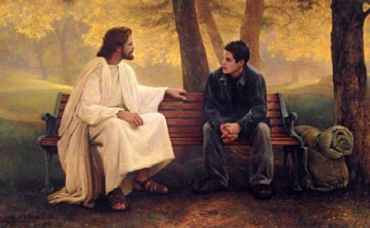
JĖZUS KVIEČIA:
Laikytis Jo įsakymų (Jn 14, 15) http://biblija.lt/index.aspx?cmp=reading&doc=BiblijaRKK1998_Jn_14,15
Mylėti brolius – kiekvieną žmogų (1 Jn 4, 20) http://biblija.lt/index.aspx?cmp=reading&doc=BiblijaRKK1998_1_Jn_4,20
Melstis ir klausytis Jo balso (Jn_10,27) http://biblija.lt/index.aspx?cmp=reading&doc=BiblijaRKK1998_Jn_10,27

Slide 12
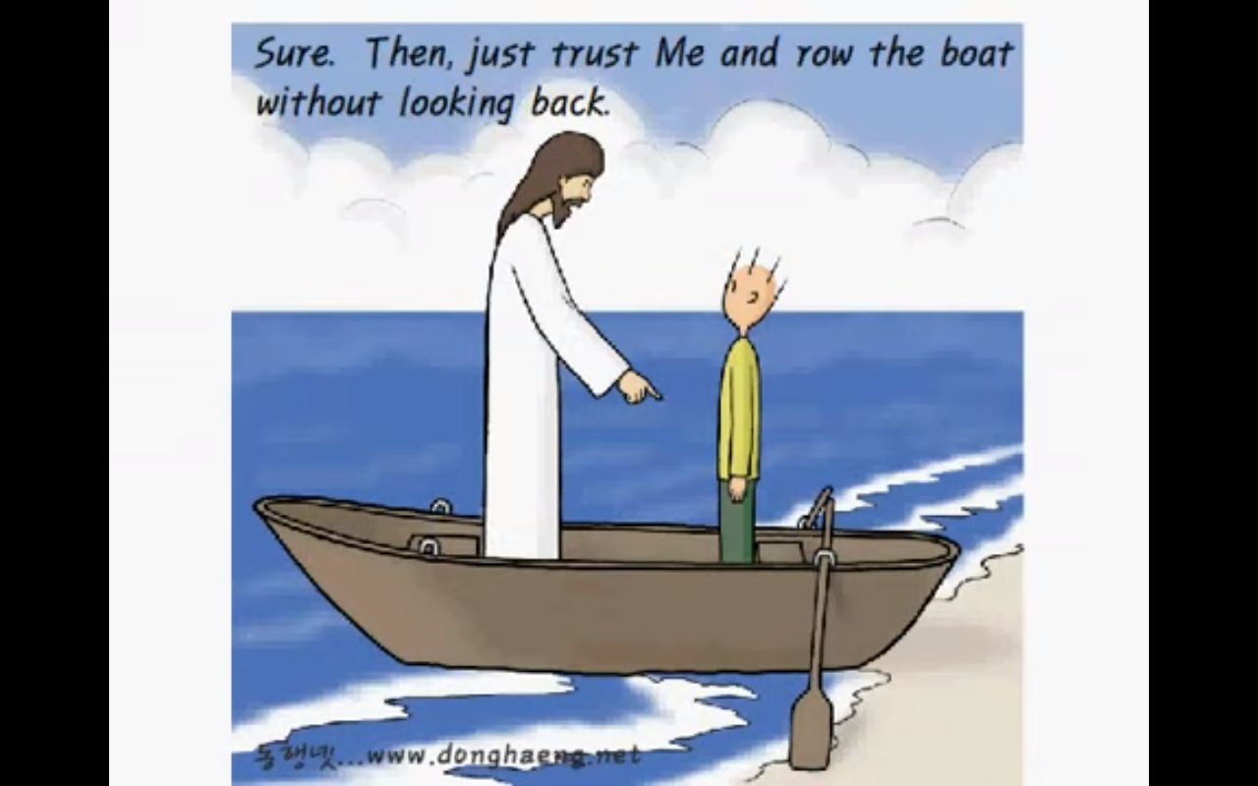
JĖZUS YRA IŠTIKIMIAUSIAS TAVO DRAUGAS!
6. Spausk nuorodą.
Peržiūrėk vaizdelį ir paaiškink, ką supratai?
https://www.youtube.com/watch?v=I8Ex8VhUSzw

Slide 13
REFLEKSIJA
Kokia pamokos mintis tau buvo svarbiausia?
Kaip sekėsi atlikti užduotis?
Kaip jauteisi? Kodėl?

Slide 14
Jei nedalyvavai pamokoje online, atsakyk į visus šiuos klausimus raštu arba balso žinute
1. Išvardink 5 tikro draugo savybes.
2. Ar šias tavo išvardintas savybes turi Jėzus? Ar Jis galėtų būti tavo draugas?
3. Ar žinai, kaip Jėzus bendravo su žmonėmis? Pateik pavyzdžių!
4. Pažiūrėk Jėzaus bendravimo su žmonėmis pavyzdį ir atsakyk į klausimą: koks buvo Zachiejus ir kas jam nutinka, kai Jėzus ateina pas Jį į svečius?
Https://www.Youtube.Com/watch?V=rozmjk7y9hk&t=1639s nuo 28,18 iki 30,15 minutės
5. Spausk nuorodas, paskaityk šv. Rašto ištraukas ir parašyk 3 patarimus, kaip draugauti su Jėzumi?
http://biblija.lt/index.aspx?cmp=reading&doc=biblijarkk1998_jn_14,15
http://biblija.lt/index.aspx?cmp=reading&doc=biblijarkk1998_1_jn_4,20
http://biblija.lt/index.aspx?cmp=reading&doc=biblijarkk1998_jn_10,27
6. Spausk nuorodą, peržiūrėk vaizdelį ir
paaiškink, ką supratai?
https://www.youtube.com/watch?v=i8ex8vhuszw
7. Refleksija: Ko išmokai, ką supratai?
Viską, ką surašei, nufotografuoti ir atsiųsk į mesendžerio grupę iki kitos pamokos!

Slide 15
NAMŲ DARBAI
Elgtis pagal surašytus patarimus. Kitą kartą pasidalinsime, kaip sekėsi.
DIEVO PALAMOS!
IKI KITO SUSITIKIMO!

